Slide 1
Ledelse af grøn omstilling og bæredygtighed 45251

Slide 2
Forløbs overblik
Ledelse og det personlige lederskab
49728
Kommunikation som ledelses- værktøj
49729
Mødeledelse & Arbejdsmiljø
49730 / 49441
Lederens konflikt- håndtering og vanskelige samtaler
49732
Anvendelse af situations- bestemt ledelse
49733
Medarbejder- involvering i ledelse
49734
Ledelse af grøn omstilling og bæredygtighed 45251
Hjemme opgaver
Hjemme opgaver
Hjemme opgaver
Hjemme opgaver
Hjemme opgaver
Hjemme opgaver
Teori og dialog
Teori og dialog
Teori og dialog
Teori og dialog
Teori og dialog
Teori og dialog
Fremlæg-gelse
Gennemgående opgave
Afprøvning i praksis
Forandret ledelse i hverdagen
Bæredygtighed

Slide 3
Dag 1
Velkomment til modul 3
Program
Bakspejlet
Læringsspillet, Værdig
Hvad er 17 verdensmål, ESG, Cirkulær økonomi?
Bæredygtighed med verdensmålene

Slide 4
”Bakspejlet”
Hændelser
Handlinger
Erfaringer

Slide 5
Værdig – læringsspil om ESG og værdi

Slide 7
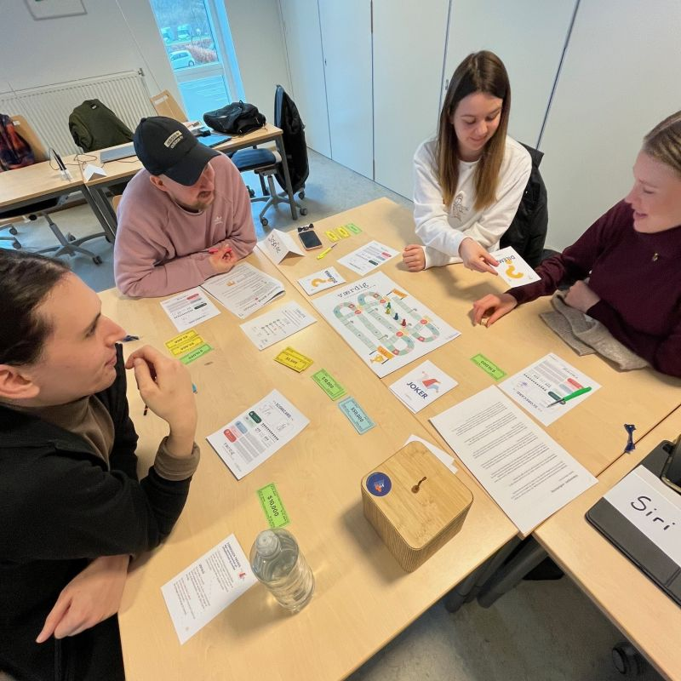
Værdig – starten på dit T-shirt imperium
I dag er I ambitiøse iværksættere med en vision: At skabe jeres egen succesfulde T-shirt virksomhed
I skal give virksomheden et navn og logo
I skal via spillet skabe mest muligt værdi i virksomheden
I bestemmer selv hvor meget I fokuserer på de forskellige bundlinjer i spillet
Økonomiske
E – Klima og miljø
S – Social ansvarlighed
G – God ledelsesskik
Det er den samlede værdiskabelse, der bestemmer, hvem der står som vinder til sidst.

Slide 8
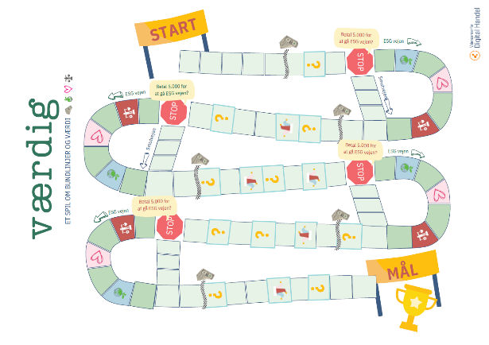
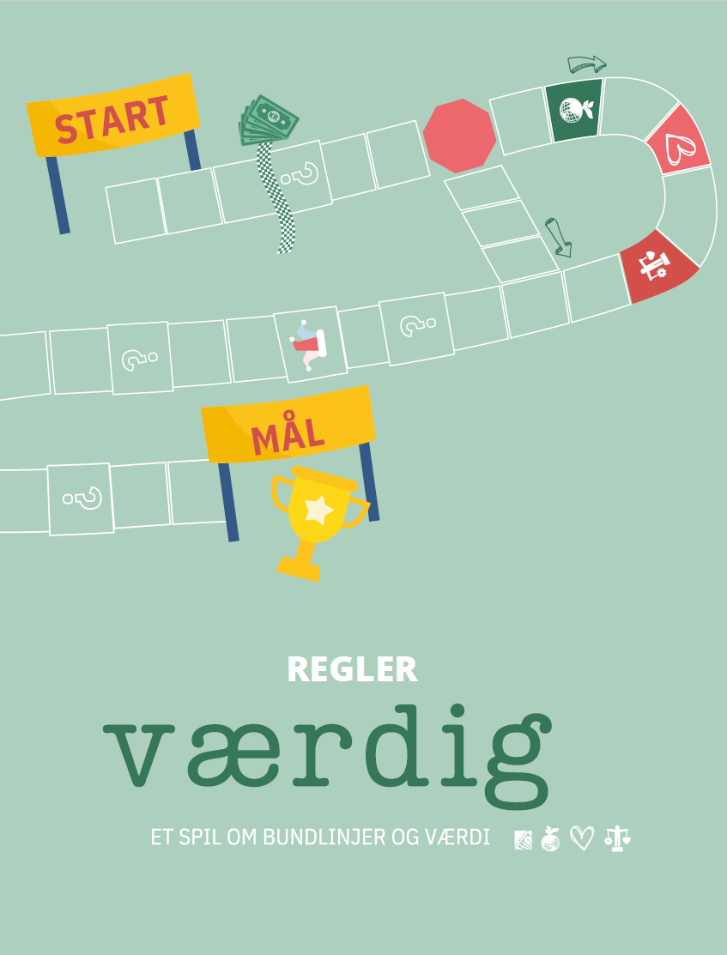
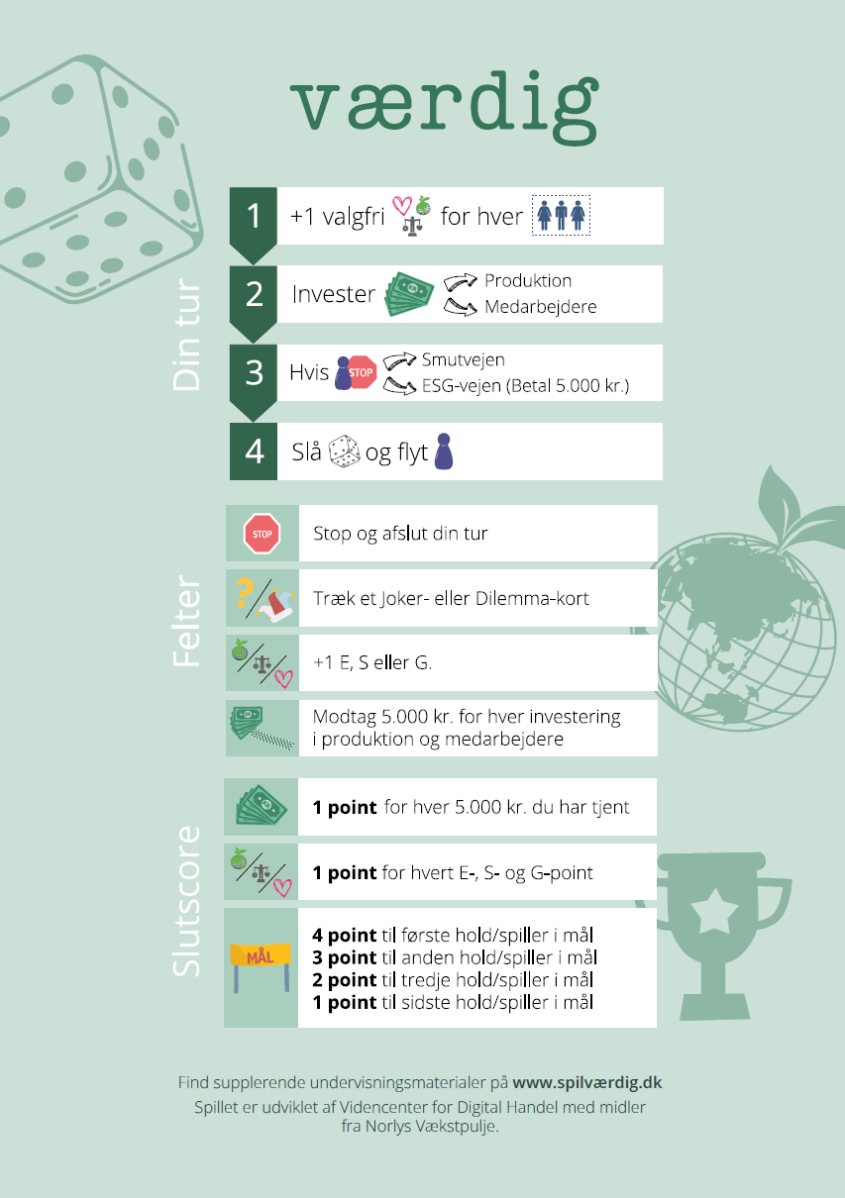
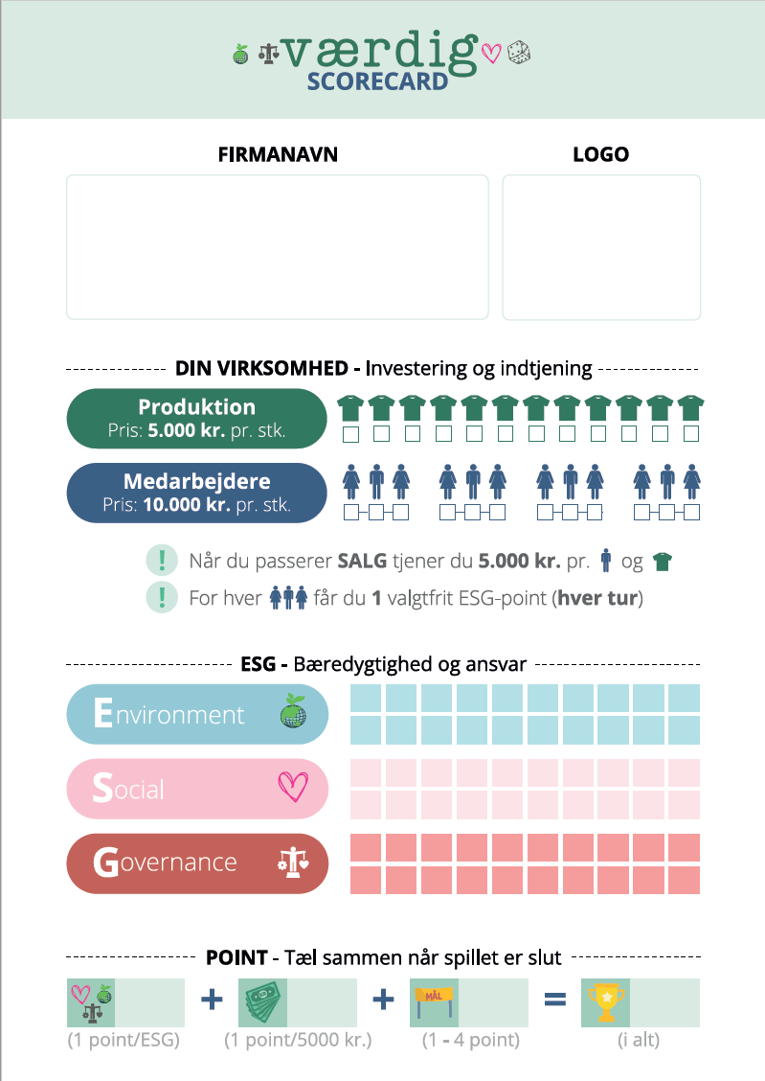
Elementerne i spillet
1 Spilleplade
Regelbog med quickguide på bagsiden
Penge, brikker og terninger
1 sæt Dilemma- og Jokerkort
1 scorecard pr. virksomhed
Notes:
Penge
Brikker
Terning

Slide 9
Spillets gang
Hver hold skiftes til at tage en tur
Under jeres tur investerer I penge i jeres virksomhed ved at øge produktionen og ansætte flere medarbejdere.
Her tjener I også penge og udvikler E, S og G for jeres virksomhed
Under turen flyttes jeres brik rundt på spillepladen, hvor dilemmaer og udefrakommende Jokere pludselig dukker op, som I skal forholde jer til.
Når alle hold er nået i mål eller tiden er gået, vinder den gruppe, der har udviklet sin virksomhed bedst muligt på baggrund af økonomi og antallet af optjente ESG-point.
Notes:
Opsummerer, hvad spillerne skal gøre undervejs i spillet, så de har et bedre grundlag for at forstå reglerne
Tilføj salgsfeltet, hvor der tjenes penge
Den her del som skal laves til en video.

Slide 10
Spillerens tur
Modtag ESG-point
Hver gang det er din tur, får du 1 valgfrit E, S eller G-point for hver 3 medarbejdere, du har ansat.
Investér i virksomheden
Det koster 5.000 kr. at investere i Produktion. Sæt kryds ved på dit scorecard
Det koster 10.000 kr. at ansætte en medarbejder. Sæt kryds ved på dit scorecard
Du kan investere så mange gange i en tur, som du har råd til.
Vælg vej (Hvis din brik stå på et -felt)
Tag ESG-vejen og betal 5.000 kr. Her får du chancen for at få endnu flere ESG-point.
Tag Smutvejen.
Slå med terningen og flyt din brik
Lander din brik på et specielt felt med et billede, skal du følge reglerne for dette felt.
Notes:
Gennemgang og rækkefølge af de 4 trin, man kan gennemføre under sin tur.
Action – byt rundt på 1 og 2

Slide 11
Specielle felter
STOP På dette felt stopper din tur, og du må ikke flytte videre. I din næste tur skal du tage en beslutning, om du vil fortsætte ad smutvejen eller ad ESG-vejen (5.000 kr.).
DILEMMA På dette felt trækker du et ”Dilemma”-kort, som fortæller, hvad der skal ske. Kortet skal læses højt. Behold kortet foran dig, når du har løst dilemmaet.
JOKER På dette felt trækker du et ”Joker”-kort, som fortæller, hvad der skal ske. Kortet skal læses højt. Behold kortet foran dig, når du har løst det.
SALG Når din brik passerer denne linje, får du udbetalt salgsindtjening af banken. For hvert point du har investeret i din virksomhed (under ”Produktion” og ”Medarbejdere”), får du 5.000 kr.
ESG Hvis din brik lander på et felt med et af disse ikoner, får du 1 point og skal sætte et kryds i en boks ud for ikonet på dit scorecard.
Notes:
Gennemgang af de forskellige specielle felter og deres indvirkning på spilleren

Slide 12
Spillets afslutning
Spillet fortsætter indtil alle spillerne er nået til spillets målfelt, eller til tiden er gået. Spiller I tiden ud får alle hold mulighed for at spille en sidste tur. Herefter optælles pointene.
Pointoptælling
1 point for hvert ESG-point din virksomhed har
1 point for hver 5.000 kr. din virksomhed har i kontanter. Fx giver 55.000 kr. 11 point (55.000 / 5.000 = 11)
Ekstra point
Den første, som kommer i mål får 4 ekstra point
2. pladsen får 3 ekstra point
3. pladsen får 2 ekstra point
4. pladsen får 1 ekstra point
Spillets vinder
Spillets vinder er den spiller, der ved spillets slutning har fået flest point.
Har to eller flere spillere lige mange point, vinder den spiller, der har flest ESG-point samlet. Skulle det stadig være uafgjort, vinder den af spillerne, som kom først i mål.

Slide 13
Bæredygtighed
Hvad er de 17 Verdensmål, ESG og cirkulær økonomi?

Slide 14
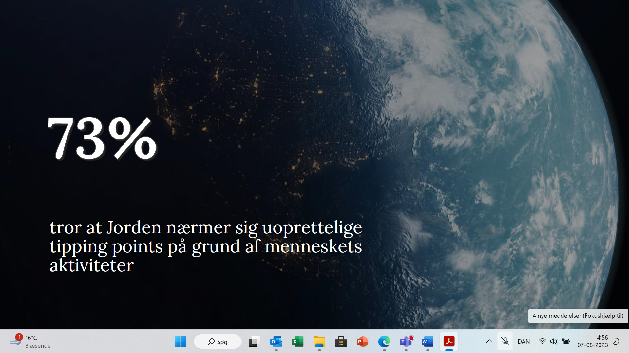

Slide 16
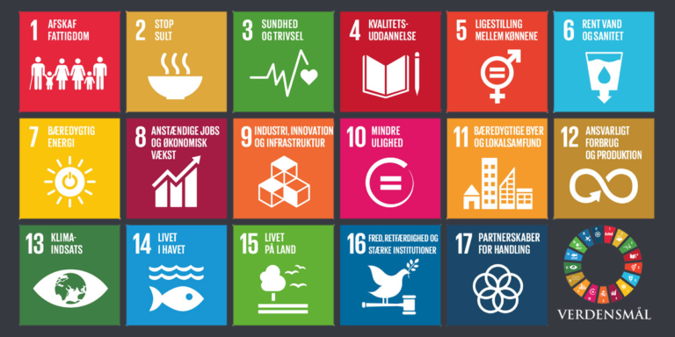
De 17 FN Verdensmål
Notes:
Som eksempel - se Verdensmål 12: Ansvarligt forbrug og produktion
: https://www.youtube.com/watch?v=2ojNg2RZmWw&ab_channel=Verdensm%C3%A5leneforb%C3%A6redygtigudvikling

Slide 17
Alle målene hænger sammen. Så når vi arbejder for at opnå ét mål, nærmer vi os ofte også et andet mål. Gå på online opdagelse:
Eks; Skal vi passe bedre på havet (mål 14). På den måde kommer der flere fisk, og det hjælper med at afskaffe sult (mål 2).
https://www.verdensmaal.org/ https://www.dst.dk/da/Statistik/Sdg
Notes:
Skal man sætte noget i gang i ens virksomhed er det vigtigt at vælge et verdensmål som er relevant og nærværende for dig som leder og for dine medarbejdere.? Har I besluttet jer for bestemte verdensmål at have fokus på? Hvis ja, hvilke? Hvis nej, hvilke tænker du kunne være interessante?
For en uddybning af de 17 verdensmål og de 169 delmål se: https://www.dst.dk/da/Statistik/Sdg
Nævn de VM som det er realistisk at forbedre og bidrage med i en bæredygtig produktion
Eksempel IBC:
mål 4: Vi skal sikre alle lige adgang til kvalitetsuddannelse og fremme alles muligheder for livslang læring.
delmål 4.7:Inden 2030 skal vi sikre, at alle elever og studerende opnår den viden og de evner, de behøver for at støtte op om bæredygtig udvikling. Det inkluderer blandt andet uddannelse i bæredygtig livsstil, menneskerettigheder, ligestilling mellem kønnene, promovering af en fredelig og ikke-voldelig kultur, verdensborgerskab samt påskønnelse af kulturel diversitet og kulturens bidrag til bæredygtig udvikling.

Slide 18
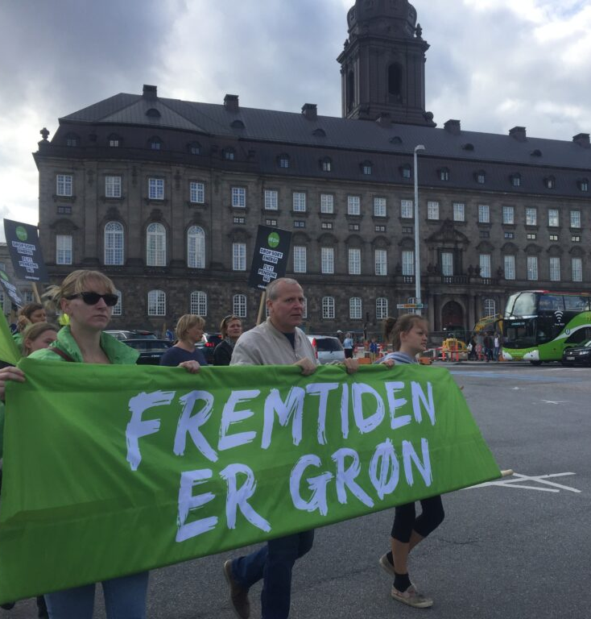
Grøn omstilling
Grundlæggende handler den grønne omstilling om overgangen fra den nuværende “sorte” økonomi, der er baseret på fossil energi (kul, gas og olie) til en ”grøn” økonomi, der i højere grad baserer sig på vedvarende energikilder (sol, vind og vand). Og nu måske atomreaktor?
(fra Faktalink.dk)
Notes:
Bæredygtig udvikling og grøn omstilling bruges ofte, når man taler om at finde nye grønne teknologier, bedre ressourceudnyttelse, nye forretningsmodeller, mere miljøvenlige produkter, nye måder at prissætte goder på og en mere bæredygtig forbrugeradfærd.
Fra Faktalink:
Grøn omstilling er betegnelsen for overgangen fra den nuværende ”sorte” ressourceintensiv økonomi baseret på fossil energi som kul, gas og olie til en mere grøn og ressourceeffektiv økonomi. Der er tale om en omfattende omlægning af hele måden, vi producerer og forbruger energi på. Ifølge Klimakommissionen, skal omstillingen primært ske via energieffektiviseringer og en omlægning til vedvarende energikilder (som biomasse, vindenergi og geotermisk varme fra undergrunden). Ved at bruge energi mere effektivt og omlægge elproduktionen vil efterspørgslen på fossil energi falde, og dermed vil man kunne afkoble økonomiens afhængighed af fossil energi.
Vi har efterhånden vænnet os til at høre om klimaforandringer, CO2-udledninger og alternativ energi, men i de seneste år er klimadebatten til dels erstattet af diskussioner – blandt politikere, virksomheder og NGO’er – om bæredygtighed og grøn omstilling.

Slide 19
Global Footprint
Handler om CO2 - den negative effekt på klimaet af det vi producerer/ forbruger?
Earth Overshoot Day
Marts 2024 havde danskerne brugt deres andel af CO2 for året – vi skal således bruge 4 jordkloder om året. Verden havde 26.juli brugt klodens ressourcer.
https://pixabay.com/da/photos/
Notes:
Vi skulle således have hele 1,7 jordkloder til rådighed for at være i balance med naturen – datoen for klodens Overshoot Day er 26. juli 2024 og Danmarks er 16. marts 2024

Slide 20
Bæredygtig udvikling
Begrebet "bæredygtig udvikling" har siden starten af 1970'erne fyldt mere og mere. Dengang blev det formuleret således:
"En bæredygtig udvikling er en udvikling, som opfylder de nuværende behov, uden at bringe fremtidige generationers muligheder for at opfylde deres behov i fare." Brundtland-rapporten (1987).
www.colourbox.com

Slide 21
Hvorfor nu det?
På en række områder indikerer faresignaler, at vores nuværende livsstil, og udviklingen i vores samfund, indebærer trusler imod mulighederne for at de kommende generationer vil kunne fortsætte samme udvikling - eller helt basalt at kunne realisere deres ønsker om at leve et godt og rigt liv.
Disse faresignaler indebærer:
Klimaforandringer
Udtømmende naturressourcer
Forurening
Tab af natur og biodiversitet
International ustabilitet, konflikter
og terror
- Naturkatastrofer
Hvad er dit fodaftryk?

Slide 22
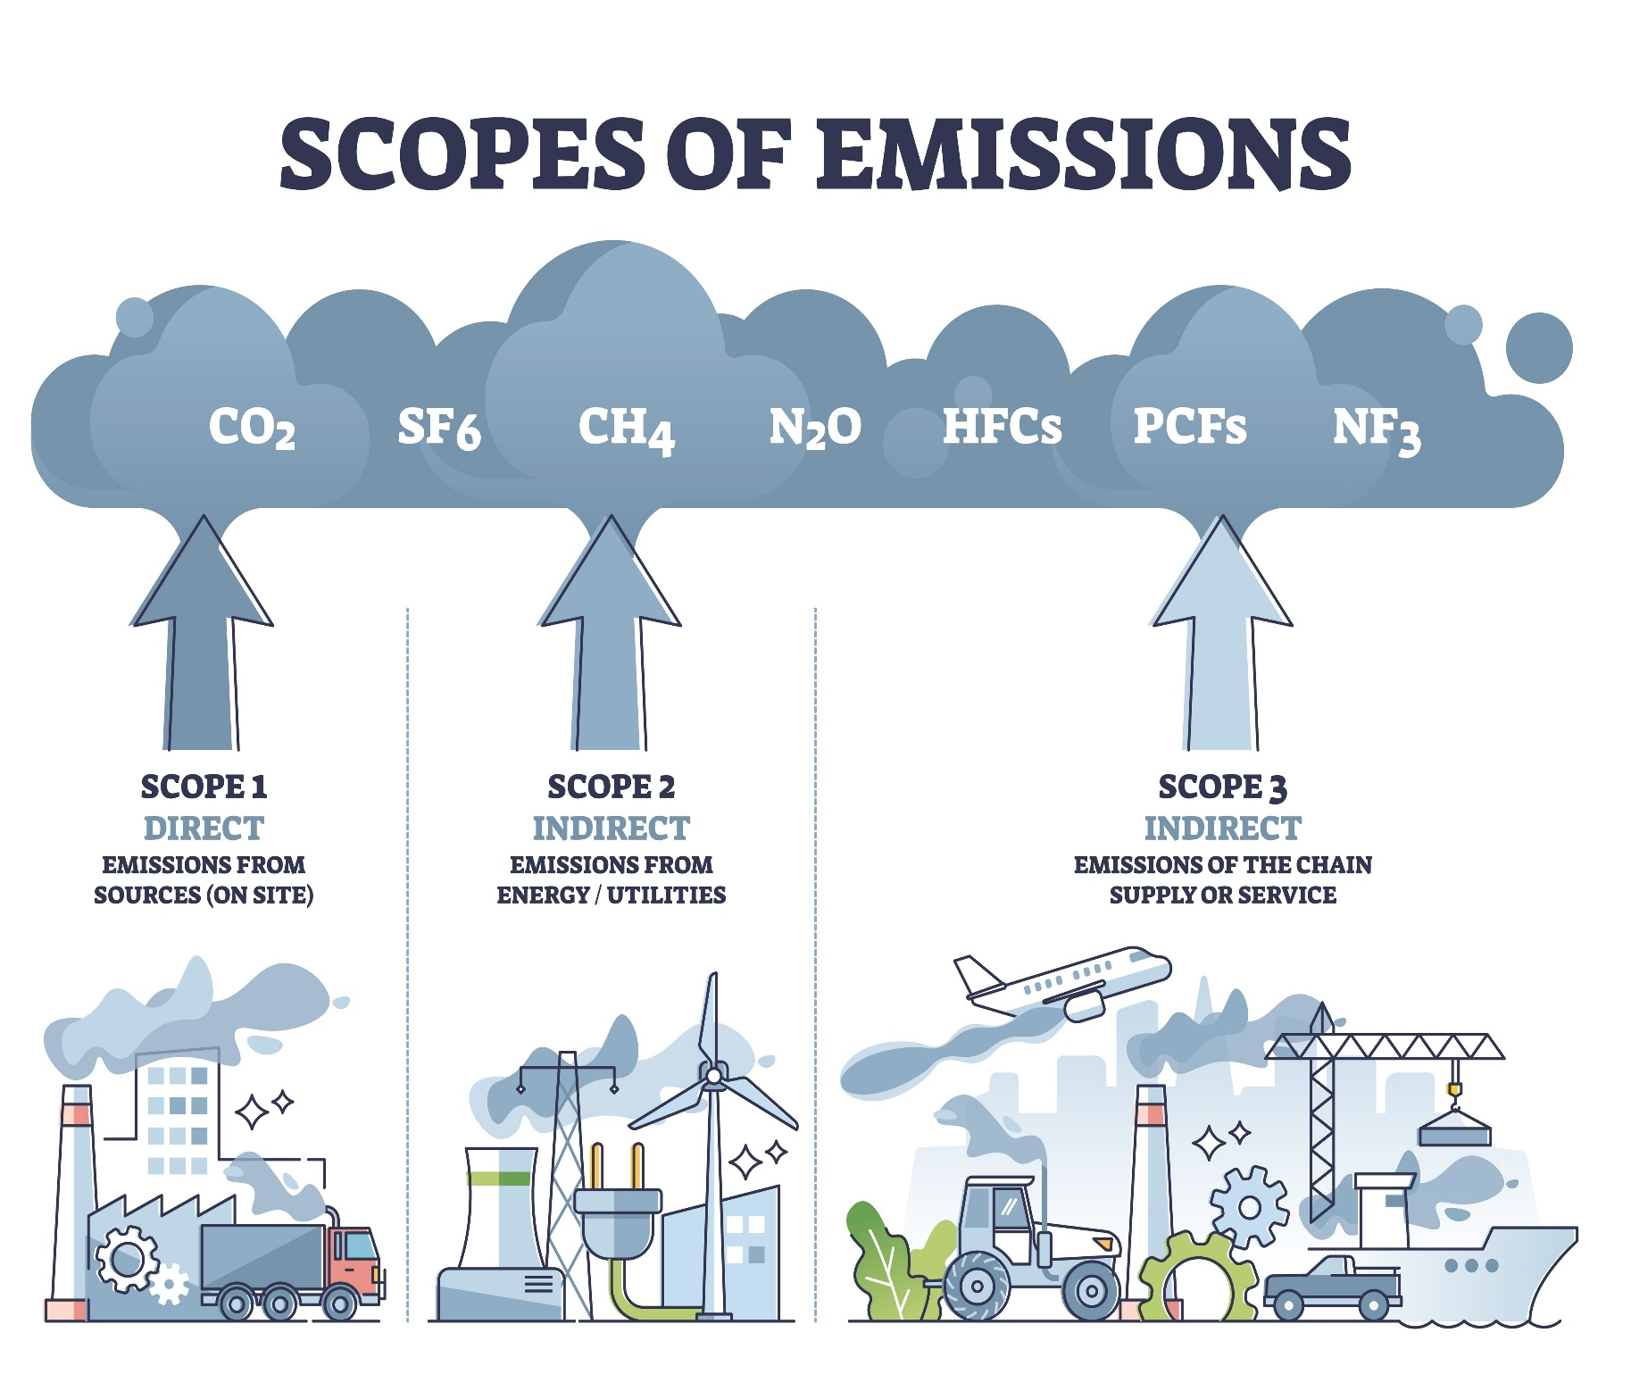

Slide 23
En udvidet verdensforståelse

Slide 24
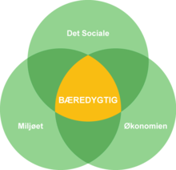
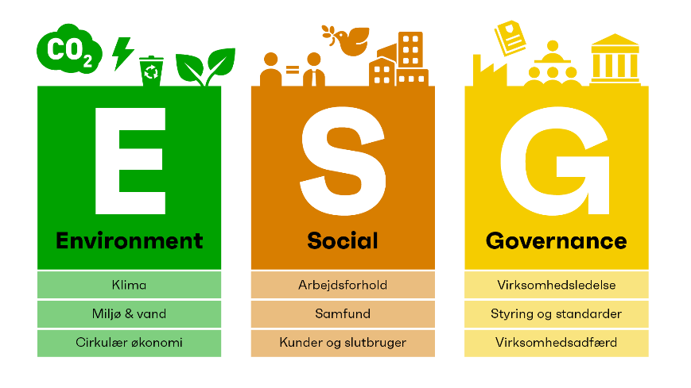
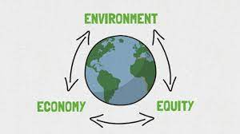
Bæredygtighed er holistisk

Slide 25
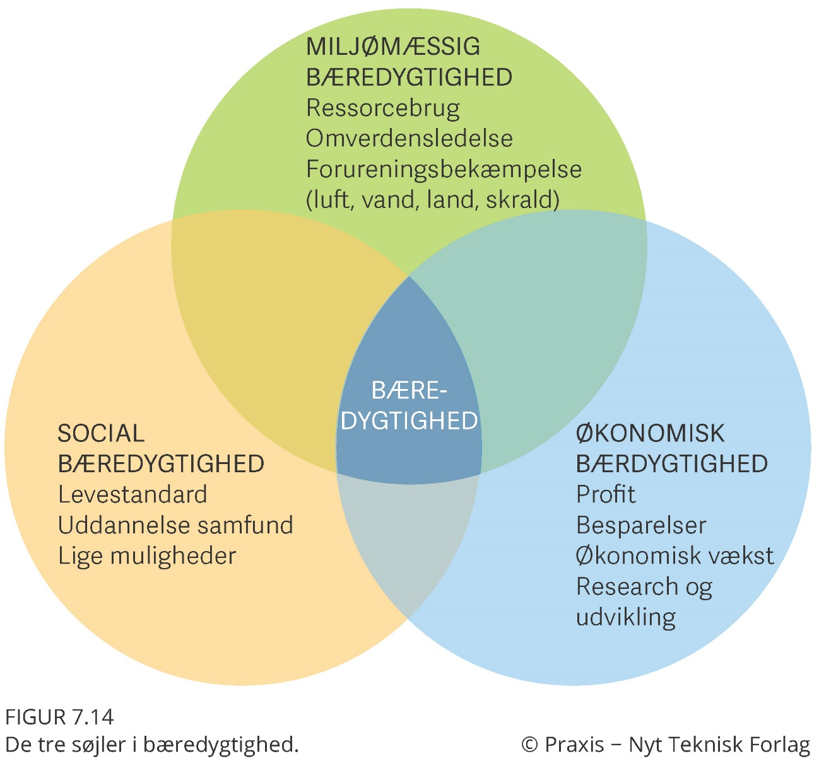
Den tredobblte bundlinje
En større og mere sammenhængende verden

Slide 26
Miljøhensyn: Det handler om at reducere miljøbelastningen, mindske ressourceforbrug og genbruge og genanvende materialer for at beskytte miljøet.
Sociale ansvar: Det handler om at tage hensyn til medarbejderes velfærd, sikkerhed og trivsel samt at engagere sig positivt i lokalsamfundet.
Økonomisk bæredygtighed: Det indebærer at opnå profit, men også at sikre langsigtet økonomisk stabilitet uden at udnytte ressourcer og arbejdskraft på en ikke-bæredygtig måde.
Langsigtet planlægning: Det handler om at tænke fremad, forudsige konsekvenserne af vores beslutninger og foretage bæredygtige investeringer.

Slide 27
Miljømæssige mål:
Reducere CO2-udledningen ved at skifte til vedvarende energikilder og energieffektive teknologier.
Minimere affaldsproduktion og fremme genbrug og genanvendelse af materialer.
Implementere vandbesparende foranstaltninger for at reducere vandforbruget.
Indføre bæredygtige sourcingpolitikker for at sikre, at produkter og råmaterialer kommer fra bæredygtige kilder uden at forårsage skade på økosystemer.

Slide 28
Sociale mål:
Øge mangfoldigheden på arbejdspladsen og sikre, at medarbejdere fra forskellige baggrunde føler sig inkluderet og respekteret.
Skabe et sikkert og sundt arbejdsmiljø med ordentlige arbejdsforhold og arbejdstider.
Støtte lokale samfund gennem sociale initiativer, f.eks. uddannelsesprogrammer, sundhedsfremmende aktiviteter eller støtte til lokale velgørenhedsorganisationer.
Fremme livslang læring og karriereudvikling for medarbejdere for at hjælpe dem med at nå deres fulde potentiale.

Slide 29
Økonomiske mål:
Øge virksomhedens overskud ved at optimere produktionsprocesser og reducere spild.
Udvikle nye produkter eller tjenester, der adresserer bæredygtige behov i markedet og dermed skabe nye indtægtskilder.
Investere i forskning og udvikling af grønne teknologier for at reducere driftsomkostningerne på lang sigt.
Implementere incitamentsordninger for medarbejdere, der identificerer besparelsesmuligheder og effektive måder at reducere miljøbelastningen på.

Slide 30
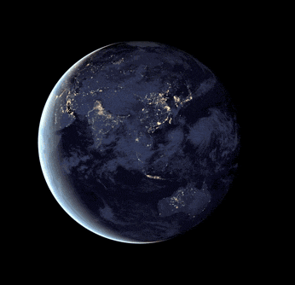
Doughnut-modellen
Notes:
Doughnut-modellen (på engelsk doughnut economics) er et diagram af form som en doughnut eller en redningskrans, som fremstiller en økonomisk model for bæredygtig udvikling, udvikling som både tilgodeser menneskehedens og naturens behov,
Ydercirklen af donutten er det miljømæssige loft. Bliver "loftet" overskredet, går det ud over naturen og jordens ressourcer. Det miljømæssige loft: Består af 9 felter, der inspireret af FN's 17 verdensmål.
9 felter kaldes for de De ni planetære grænser er: klimaforandring, forsuring af havene, kemisk forurening, kvælstof og fosforbelastning, ferskvandsmangel, tab af biodiversitet, omlægninger i jordbrug, luftforurening samt udtynding af ozonlaget.
Overskredet
2020: 4/9
2023: 7/9

Slide 31
Notes:
https://videnskab.dk/naturvidenskab/hvad-er-de-planetaere-graenser-og-hvilken-betydning-har-de-for-os/

Slide 32
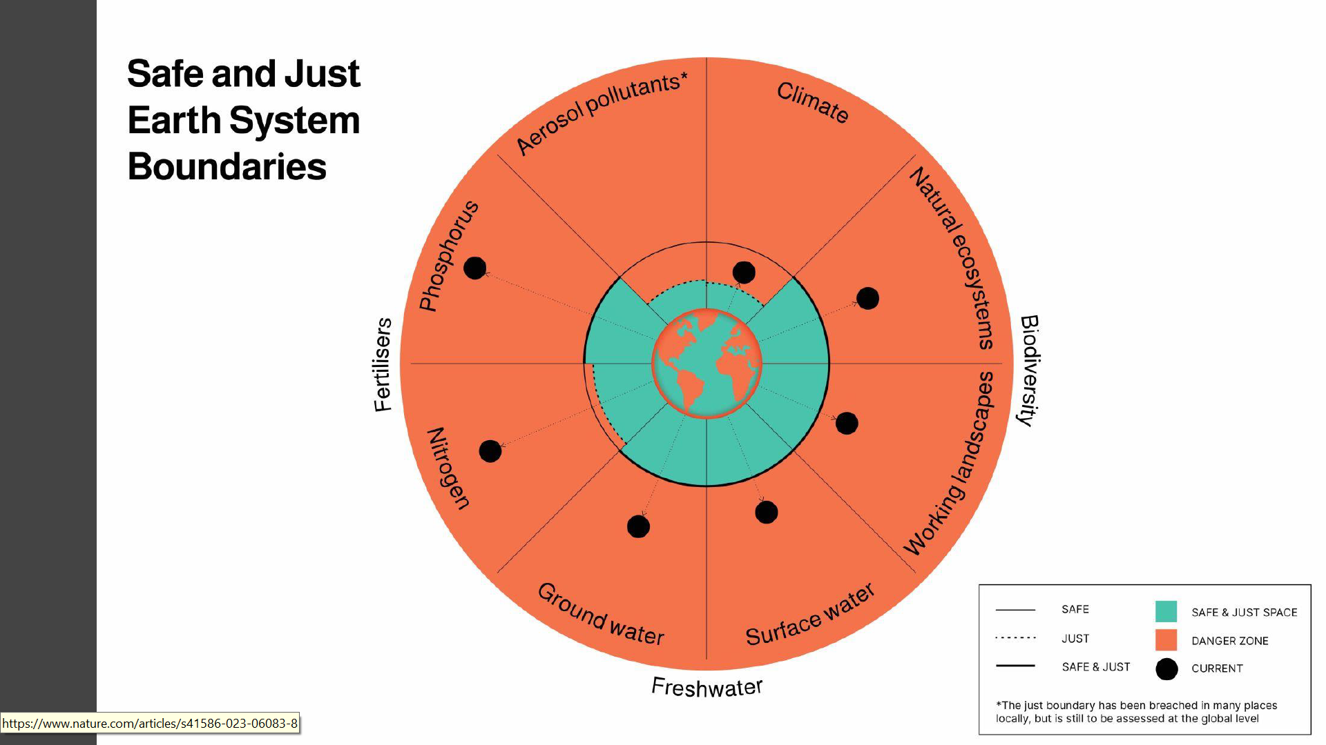
Jordens belastning

Slide 33
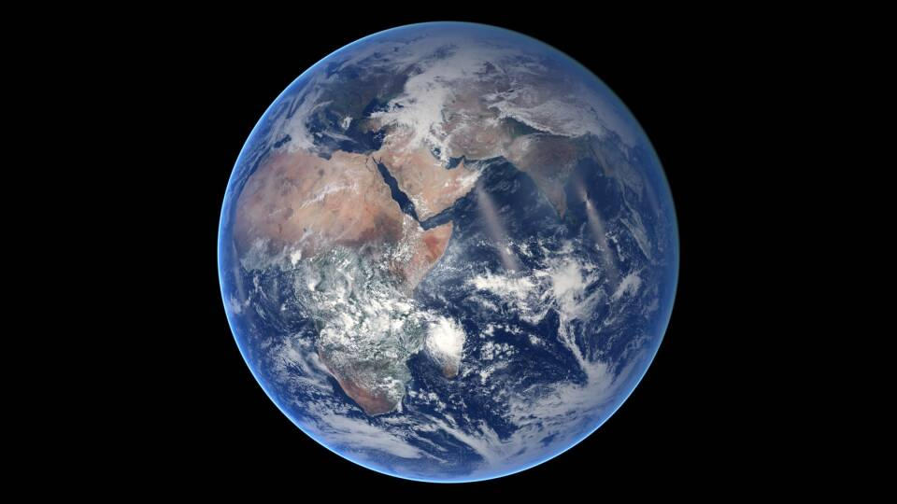
20 marts udgav FN udgiver 'verdens vigtigste' dokument: 'Det er en rapport, alle politikere skal have i hånden'
Notes:
klimaet frem mod 2030
Forskere: De måler tykkelsen og størrelsen på havisen, gletsjerne og klodens iskapper. De registrerer havstigninger og temperaturer i havet og på land, de observerer tørker og cykloner og ser på hvilken betydning det har for vores produktion af fødevarer og tusind andre ting.
Rapporten opsummerer og spidsformulerer otte års klimavidenskabeligt arbejde på tværs af tusindvis af forskere med forskellige fagligheder,

Slide 34
Din virksomheds spildprodukt, kan være en anden virksomheds råvare!
Cirkulær økonomi er altså en bæredygtig økonomisk model, der sikrer, at vi kan fortsætte med at tænke nyt og stort, uden at det går ud over os selv og planeten.
Ved at udnytte vores innovationsevne og kreativitet til at re-designe produkter og materialer og udvikle nye forretningsmodeller, kan vi skabe en positiv, bæredygtig og samtidig profitabel økonomi.

Slide 35
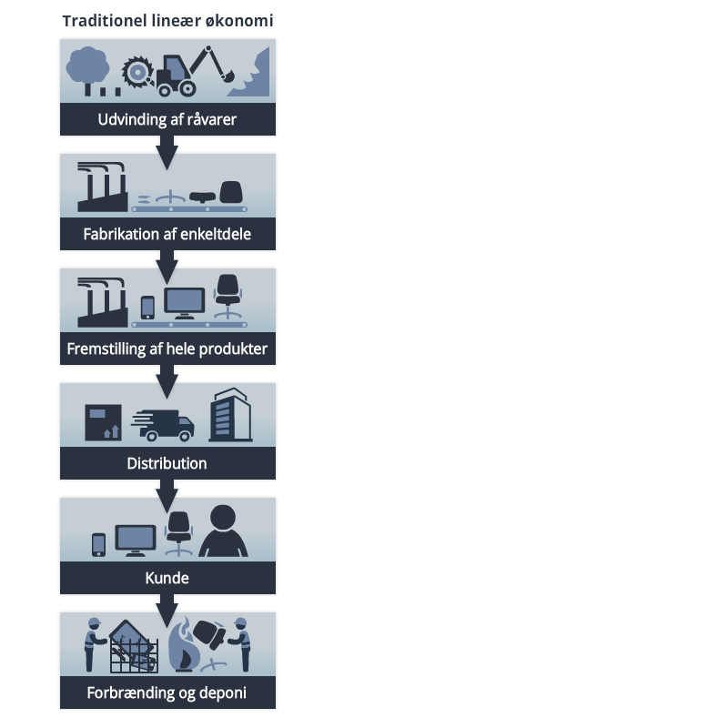
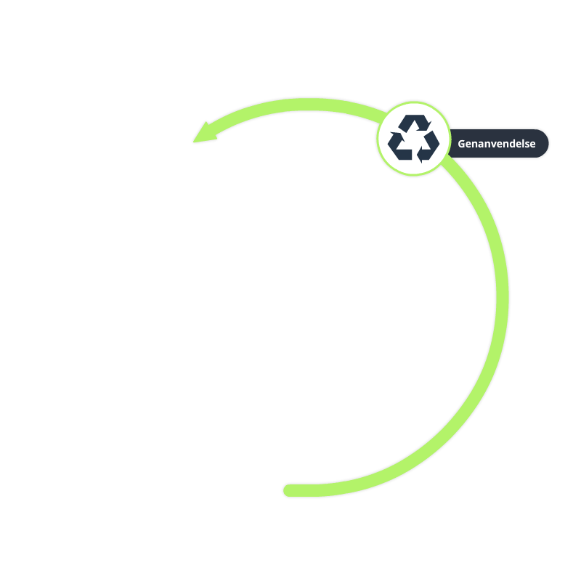
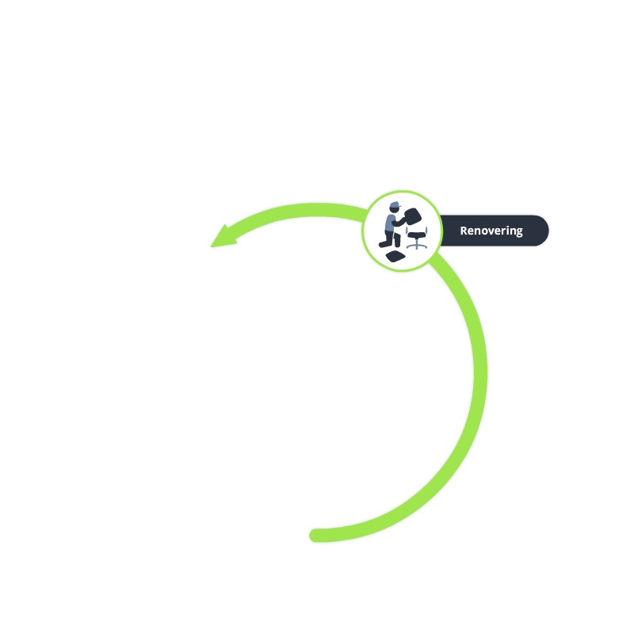
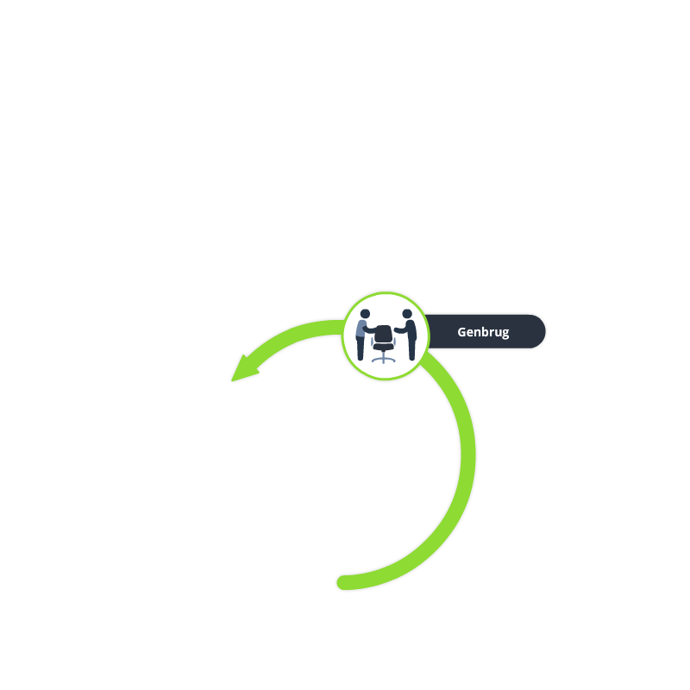
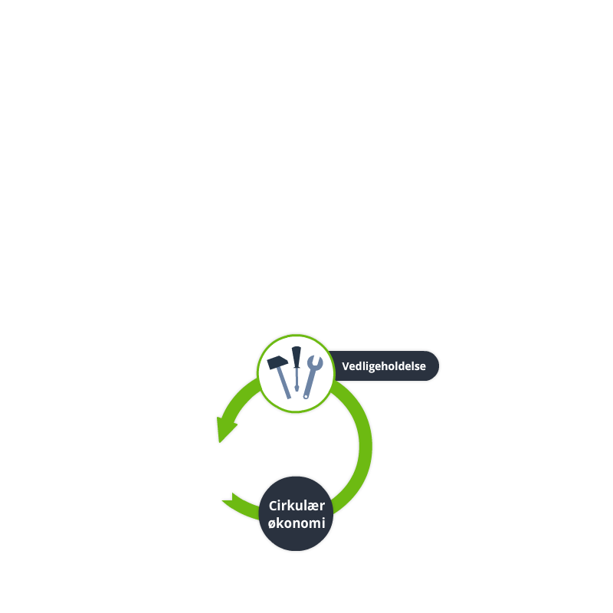
Notes:
Denne slide viser alle forretningsmodellerne.
Når du går i visning af slideshow vil du først se den lineære model (grå søjle) og du kan klikke hvert loop frem efterhånden, og selv forklare hvad der ligger i de enkelte cirkulære loops.
Du kan også vælge at skjule denne slide og gå videre med de foreslåede eksempler på en gennemgang.
Eksempel:
Historien om quantafuel fra Esbjerg: https://www.quantafuel.com/
Genanvendelig plast omsmeltes til flydende materiale: https://plast.dk/plast-i-medierne/kan-genanvende-alt-dansk-plast-nu-bygges-kaempe-plastanlaeg-i-esbjerg/

Slide 36
5 cirkulære forretningsmodeller
Produkt som en service
… er en forretningsmodel, hvor virksomheder ikke sælger selve produkterne men i stedet sælger adgangen til dem.
Udlejning og leasing
Produkt livsforlængelse og genbrug
… er en forretningsmodel, hvor produkter designes og udvikles i en kvalitet, der øger deres levetid, fordi produkterne kan repareres, skilles ad og bruges igen. Eller forretning baseret på opkøb af brugte produkter, istandsættelse, opgradering og gensalg.
Refurbished
Cirkulær leverandørkæde
… er en forretningsmodel, hvor virksomheder satser på bio-baserede, vedvarende eller genanvendelige materialer og ressourcer i deres produkter, som derfor kan indgå i et teknisk eller biologisk kredsløb, når produkterne er udtjente.
Bionedbrydelige produkter
Deleøkonomi
… er en forretningsmodel, der muliggør, at produkter gøres tilgængelige for flere brugere gennem deling uden, at der skal produceres flere produkter.
Delebiler
Ressource-, materialegenbrug & genanvendelse
… er en forretningsmodel, hvor virksomheder kan oparbejde affald til nye materialer eller bruge materialerne fra gamle og udtjente produkter og biprodukter i produktionen af nye produkter.
Udvinding af råmateriale

Slide 37
Notes:
Fra inspirationskataloget: https://alexandra.dk/download-viden-om-digital-groen-omstilling/
Samarbejde mellem Letbek og Wehlers: Letbek, en virksomhed i Vestjylland, der bruger genbrugsplast til at fremstille forskellige produkter, herunder møbler, har indledt et samarbejde med Wehlers, en producent af cirkulære møbler. Dette samarbejde har resulteret i skabelsen af RUM-stolen, et produkt, der fremhæver cirkularitet.
Udvikling af cirkulære produkter: Samarbejdet blev indledt, da Letbek kunne tilbyde plast fra genbrugte fiskenet, hvilket åbnede nye muligheder for møbelproduktion. Begge virksomheder deler en mission om at skabe de bedst mulige cirkulære produkter.
Sporbarhed og transparens: Letbek har udviklet platformen MiCollect, som sikrer sporbarheden af materialerne. Denne teknologi gør det muligt at spore alle led i værdikæden, herunder materialets oprindelse, producenten, produktets miljøpåvirkning og mere. Forbrugerne kan scanne møblerne for at få adgang til disse oplysninger.
Fleksibilitet i MiCollect-platformen: MiCollect kan tilpasses forskellige behov og bruges af andre virksomheder, hvilket gør den til en alsidig løsning for dokumentation af bæredygtig produktion.
Forbrugerengagement og øget værdi: Gennem MiCollect kan forbrugerne få fuld transparens om produktets rejse og dets CO2-udledning. Dette øger produktets værdi og understøtter en kultur af vedligeholdelse og reparation frem for kassering.
Take-back-program og genanvendelse: Wehlers tilbyder at tage stole tilbage efter brug, hvilket enten fører til videresalg eller genanvendelse af materialerne. Dette skaber en mere værdifuld ressourcekæde og understøtter en cirkulær økonomi.
Økonomisk turnaround og ekspansion: Letbek Plast oplevede en økonomisk turnaround og vækst gennem deres fokus på cirkulær økonomi, hvilket har udvidet deres kundeklientel og skabt efterspørgsel efter deres cirkulære produkter.
Digitalisering som en driver for bæredygtighed: Digitalisering har spillet en central rolle i at fremme bæredygtighed og transparens, hvilket har ført til en ændret forretningsmodel for Letbek fra producent til løsningsleverandør.
Disse punkter fremhæver vigtigheden af innovation, samarbejde og teknologisk integration i udviklingen af bæredygtige forretningsmodeller og produkter.

Slide 38
Greentec, Kolding
Notes:
Fra inspirationskataloget: https://alexandra.dk/download-viden-om-digital-groen-omstilling/
Se: https://www.youtube.com/watch?v=MN-lwRmHyJ0&ab_channel=AlexandraInstituttetA%2FS
Spørgsmål i plenum: Hvad er ledelsesperspektivet:
Motivation
Medarbejderionvolvering
Kommunikation

Slide 39
Bæredygtighed - begreber
Bæredygtighedsbegrebet stammer fra Brundtland rapporten 1987: ”…at skaffe det bedste uden at skade fremtidige generationers muligheder…”
FN’s 17 Verdensmål vedtaget på FN´s topmøde den 25 september 2015 og er den mest gennemgribende plan for en bæredygtig udvikling gældende frem til 2030: 17 verdensmål og 169 delmål bygget op om sustainable development goals.
ESG modellen også kaldet den tredobbelte bundlinje om sammenhængen mellem miljømæssig bæredygtighed (E), social bæredygtighed (S) og økonomisk bæredygtighed (G)
Earth overshoot day: Dato for hvornår menneskene har forbrugt flere ressourcer end jordklodens økosystemer kan regenerere på et år.
(Vi skulle således have hele 1,7 jordkloder til rådighed for at være i balance med naturen – datoen for klodens Overshoot Day er 26. juli 2024 og Danmarks er 16. marts 2024)
Doughnut-modellen (på engelsk doughnut economics) er et diagram af form som en doughnut eller en redningskrans, som fremstiller en økonomisk model for bæredygtig udvikling
Ni planetære grænser repræsenterer det økologiske råderum, som menneskeheden har på planeten: Klimaforandring, forsuring af havene, kemisk forurening, kvælstof og fosforbelastning, ferskvandsmangel, tab af biodiversitet, omlægninger i jordbrug, luftforurening samt udtynding af ozonlaget.
Notes:
Earth

Slide 40
Quizz i plenum
2/2 notér jeres svar
Hvad er definitionen på bæredygtighed?
Hvad står bogstaverne E S G for på dansk
Hvad står bogstaverne E S G for på engelsk
Hvilket årstal kom Brundtland rapporten?
I hvilken model stødte i på ordet genbrug og renovering?
Hvad er definitionen på Earth Overshoot Day?
Notes:
Earth overshoot day: Dato for hvornår menneskene har forbrugt flere ressourcer end jordklodens økosystemer kan regenerere på et år.
Bæredygtighedsbegrebet stammer fra Brundtland rapporten 1987: ”…at skaffe det bedste uden at skade fremtidige generationers muligheder…”

Slide 41
Bæredygtighed med verdensmålene

Slide 42
Gå til case 1, 2 og 3 10 min.
Sæt ord på….

Slide 43
Gå til: Case 3 og 4 10 min.
Sæt ord på….
Case 3
I har travlt og har netop modtaget en ny medarbejder…Vigtigt at vide hvilke opgaver den nye medarbejder kan varetage
Nævn to forslag
Case 4
Dygtig med medarbejder skal varetage oplæring af ny medarbejder

Slide 44
Dagen i dag ?

Slide 45
AI som ledelsesværktøj
Til dag 2
I skal have oprettet en profil på Chat GPT på https://chat.openai.com/ eller Copilot på https://copilot.microsoft.com/.
Brug enten Edge eller Chrome som browser. I Edge kan I se om I har adgang til Copilot (se ikon øverst til højre).
Alternativt https://www.danskgpt.dk/. DanskGPT er dog ikke altid lige så skarp som de andre.
Skriv ned i Word, hvad I laver i den virksomhed, hvor du er ansat. Beskriv det som om, du skulle fortælle det til en familiefest - simpelt og kort. Hvilket dilemma omkring din ledelse kunne du godt tænke dig sparring omkring (skal bruges til sparring med en chatbot)
Undervisningsmaterialet lagt op på online.ibc.dk, Introduktion til kunstig intelligens, skal læses igennem inden - så har vi et fælles udgangspunkt. Læs f.eks. de 2 cases (Spies og By My Eyes), se de relevante links til dig som leder og ordbogen, der også er i materialet.

Slide 46
Dag 2
Program
Bakspejlet
AI som ledelsesværktøj
AI som værktøj til bæredygtig ledelse
GROW modellen og AI som ledelsesværktøj
Bæredygtig ledelse
IDG og bæredygtig ledelse
Forberedelse til modul 4

Slide 47
”Bakspejlet”
Hændelser
Handlinger
Erfaringer

Slide 48
AI som ledelsesværktøj

Slide 49
AI som ledelsesværktøj
Til dag 2
I skal have oprettet en profil på Chat GPT på https://chat.openai.com/ eller Copilot på https://copilot.microsoft.com/.
Brug enten Edge eller Chrome som browser. I Edge kan I se om I har adgang til Copilot (se ikon øverst til højre).
Alternativt https://www.danskgpt.dk/. DanskGPT er dog ikke altid lige så skarp som de andre.
Skriv ned i Word, hvad I laver i den virksomhed, hvor du er ansat. Beskriv det som om, du skulle fortælle det til en familiefest - simpelt og kort. Hvilket dilemma omkring din ledelse kunne du godt tænke dig sparring omkring (skal bruges til sparring med en chatbot)
Undervisningsmaterialet lagt op på online.ibc.dk, Introduktion til kunstig intelligens, skal læses igennem inden - så har vi et fælles udgangspunkt. Læs f.eks. de 2 cases (Spies og By My Eyes), se de relevante links til dig som leder og ordbogen, der også er i materialet.

Slide 50
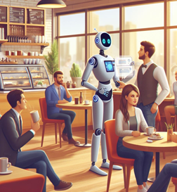
MENtilmeter: HVAD VED I OM CHATGPT, COPILOT OG DE ANDRE CHATBOTS ALLEREDE?

Slide 51
Overordnede promptingteknikker – som du spørger får du svar
Tildeling af rolle
Giv robotten en kontekst
Style Guidance - stil/format fx tabel, kolonner, punktform sammenhængende tekst
Sprogstil/målgruppe
Opgave
Åben prompting - mere kreative svar / mindre troværdi
Specifik prompting - leder i en bestemt retning
Trinvis prompting - guide igennem en analyseproces
Eksperimentér (kombinér) og test de forskellige teknikker

Slide 52
Prøv det: Vi starter med en sjov øvelse
Vis din tekst med din beskrivelse af din virksomhed til din sidemakker. Find på 3 slogans til din virksomhed.
Åben Copilot/ Chat GPT på din computer/mobil
Indsæt din tekst i denne prompt, og indsæt promptet i Copilot/ Chat GPT:
Du er ansat i virksomhed XX og arbejder med ekstern kommunikation. Virksomheden skal have et nyt skilt på gaden, hvorpå der skal stå et slogan. Virksomheden arbejder med.... Det er din opgave at finde på tre slogans, som kan præsenteres for resten af virksomheden. Det ene slogan skal være sjovt, det andet slogan skal være seriøst og det sidste slogan skal være på amerikansk. Sproget skal derfor være henholdsvist sjovt ( på dansk), seriøst ( på dansk) og amerikansk.
ROLLE
KONTEKST
OPGAVE
FORMAT SPROG
EVT. ET EKSEMPEL

Slide 53
Eksempel på det gode prompt
Forestil dig, at du arbejder som marketingsspecialist hos en virksomhed, der sælger XX. Du ved alt om, hvad der skal til for at lave de bedst mulige marketingstekster. Du er især god til at skrive inspirerende og målgruppeorienteret.
Denne XX virksomhed har fået en ny tøjserie, der er produceret i bambus, hvilket gør tøjet behageligt at have på samtidig med, at det er et slidstærkt materiale.
Din opgave er at udarbejde et Instagram opslag, hvor du skal markedsføre denne nye tøjserie, der hedder “Bamboo Elegance”. Du skal lave en call to action til denne side: www.XX.dk.
Teksten i opslaget skal være kort og præcist, være inddelt i afsnit og må gerne indeholde relevante emojis.
Tonen i Instagram opslaget skal passe til en målgruppe bestående af kvinder i alderen 40-50 år.
Lad dig inspirere af måden, jeg har formuleret nedenstående
Instagram opslag på, så din formulering lyder som mig: (Indsæt eksempel)
Åben Copilot/ Chat GPT på din computer/mobil
Tilpas teksten i denne prompt, og indsæt promptet i Copilot/ Chat GPT
ROLLE
KONTEKST
OPGAVE
FORMAT SPROG
EVT. ET EKSEMPEL

Slide 54
AI opgave Kommunikation om ny bæredygtig strategi
ROLLE
KONTEKST
OPGAVE
FORMAT SPROG
EVT. ET EKSEMPEL
Eksempel på prompt:
Du er ansat i XX virksomhed, og arbejder med grøn omstilling og cirkulær økonomi.
Virksomheden skal annoncere en ny bæredygtig strategi frem mod 2030, hvor der lægges vægt på udvikling af nye forretningsområder som genbrug og genanvendelighed.
Det er din opgave at beskrive strategien på to forskellige måder, hvor den ene skal præsenteres for pressen og den anden for ledelsesgruppen i virksomheden.
Det ene beskrivelse skal være almen genkendelig og være slagkraftig, der er genkendeligt i kommunikation om den grønne omstilling og cirkulær økonomi. Den anden beskrivelse skal være relevant for ledelsesgruppen i virksomheden.
Sproget skal derfor være henholdsvist genkendeligt og populært til pressen og genkendeligt og den anden beskrivelse skal være relevant for ledelsesgruppen i form af anvisninger til deres ledelsesstil og kommunikation ud til deres medarbejdere.
Skriv dit eget prompt og indsæt i ChatGpt/CoPilot:
Ret promptet, så det passer ind i din egen kontekst. F.eks. kan du give eksempler i dit prompt på, hvad din virksomhed laver og hvilke bæredygtige tiltag, der allerede er i gang…

Slide 55
AI opgave Simulering med brug af GROW modellen
ROLLE
KONTEKST
OPGAVE
FORMAT
SPROG
EVT. ET EKSEMPEL
Eksempel på prompt:
Jeg er leder og skal træne coaching med brug af GROW modellen i en virksomhedskontekst. Jeg har brug for, at du agerer simuleringsværktøj og spiller min frustrerede medarbejder, som jeg gerne vil have involveret og til at deltage i bæredygtighedsprojekter. Du får lige lidt kontekst. Vi arbejder begge hos den samme
XX-virksomhed, der sælger/producerer XX udstyr til andre virksomheder. Jeg er lederen og er XX. Medarbejderen hedder Kim, er 52 år og sidder i XX afdeling. Vores dialog handler om, at min medarbejder Kim har svært ved at engagere sig i den grønne omstilling og mangler en række kompetencer til at blive involveret mere i projekterne, der er sat i søen. Medarbejderen giver udtryk for ikke at være inde i projekterne og ikke umiddelbart kan deltage, da han mangler kompetencer og ikke synes det umiddelbart er relevant for hans arbejde. Jeg har indkaldt til et møde, hvor jeg har besluttet at coache Kim efter GROW modellen. Under vores dialog skal du hele tiden blive ved med at svare på spørgsmålene, hvor du agere min medarbejder, Kim. Husk at jeg skal agere modparten, lederen, der bruger GROW modellen som spørgeramme. Jeg starter med at skrive et spørgsmål og du svarer. Vi fortsætter på denne måde. Du er i tvivl om dine kompetencer rækker, men på den anden side vil du også gerne udvikle dig og spille en rolle i den grønne omstilling. Skriv OK hvis opgaven er forstået.
Skriv dit eget prompt og indsæt i ChatGpt/CoPilot:
Ret promptet til, så det passer ind i din egen kontekst.
Du er lederen og skal coache en medarbejder, du kan kende fra din egen hverdag. Du skal sætte mål for at udvikle medarbejderens kompetencer med brug af GROW modellen. Medarbejderen skal gerne ende op med at have en plan for at deltage i den grønne om stilling og blive mere inddraget i bæredygtighedsprojekter.
Du kan give eksempler i dit prompt på realistiske bæredygtighedsprojekter i din egen virksomhed og eksempler på hvilke kompetencer, du efterlyser hos medarbejderen…

Slide 56
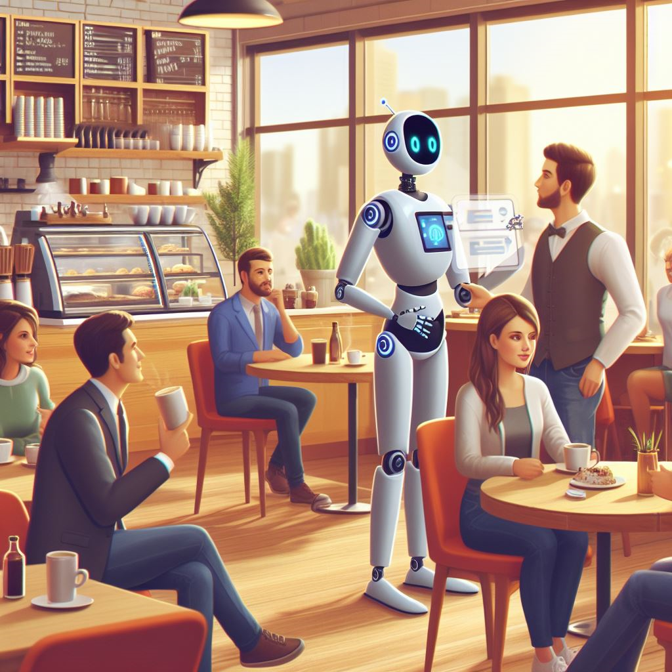
Eksempler på spørgsmål i GROW -modellen
Mål (Goal):
Hvad er dit langsigtede mål eller ønskede resultat?
Hvordan ser succes ud for dig?
Hvad vil du gerne opnå?
Aktuel virkelighed (Current Reality):
Hvad er din nuværende situation?
Hvad fungerer godt for dig i øjeblikket?
Hvad er de interne og eksterne forhindringer, du står over for?
Muligheder (Options):
Hvad er dine muligheder for at nå dit mål?
Hvad er dine styrker og ressourcer?
Hvad kan du gøre anderledes?
Vilje (Will eller Way Forward):
Hvad er din handlingsplan?
Hvad er de næste skridt, du vil tage?
Hvem kan hjælpe dig til at nå dine mål?

Slide 57
Bæredygtig ledelse

Slide 58
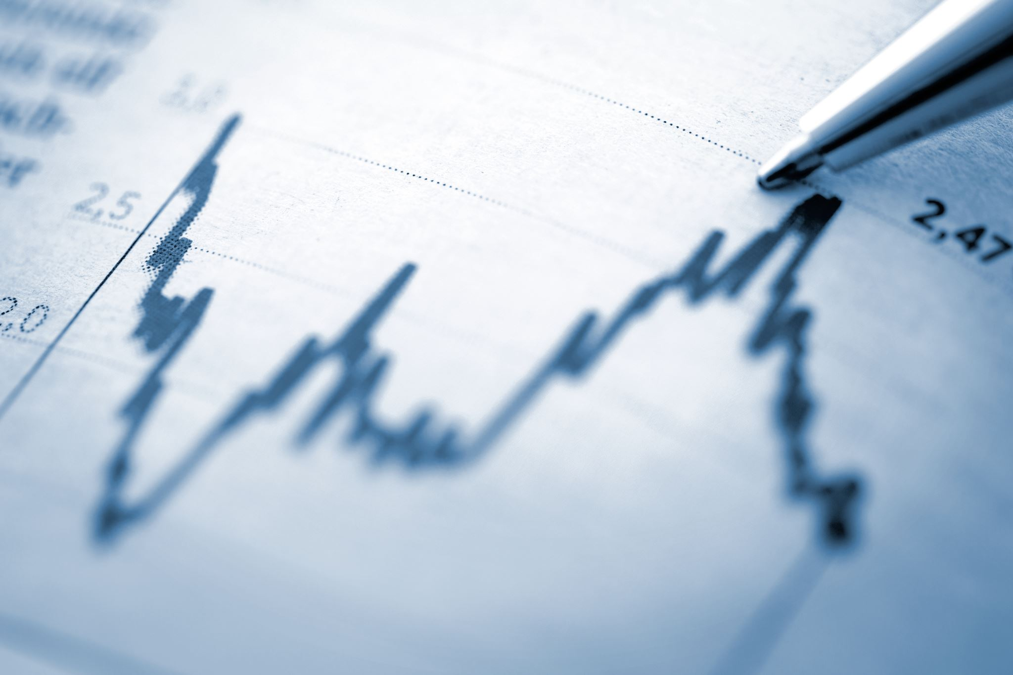
Bæredygtig ledelse
Bæredygtig ledelse handler om at styre og drive virksomheder på en måde, der tager hensyn til miljøet, samfundet og økonomien.
Det fokuserer på at opnå succes på lang sigt ved at tage ansvar for vores handlinger og minimere negative påvirkninger på planeten og samfundet.

Slide 59
Inner Development Goals (IDG)

Slide 61
IDG
(Inner Development goals)

Slide 62
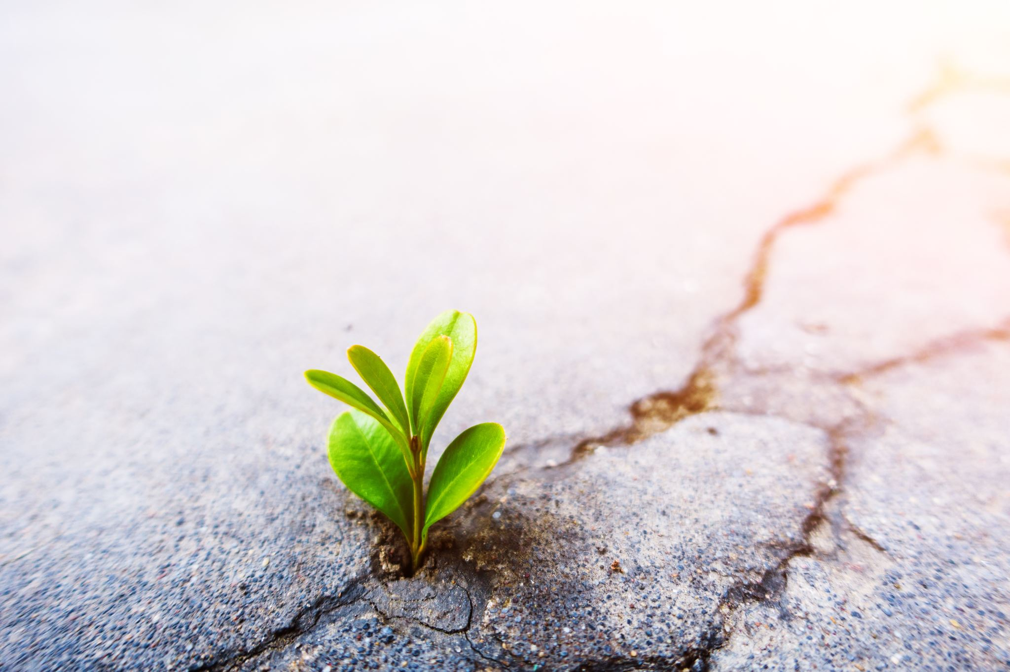
Indre bæredygtighed, (IDG), handler om at udvikle og forbedre vores personlige og følelsesmæssige velvære, så vi bedre kan håndtere udfordringer og træffe bæredygtige beslutninger i vores liv.
Det handler om at arbejde på vores indre selv og styrke vores mentale, følelsesmæssige og åndelige sider.
Ved at opnå indre bæredygtighed kan vi leve mere harmonisk med os selv, andre mennesker og vores omgivelser, og det kan bidrage til en mere bæredygtig livsstil for hele samfundet.
Det handler om at opbygge en personlig bæredygtighed, der kan støtte vores engagement i at skabe en bæredygtig fremtid for planeten.

Slide 64
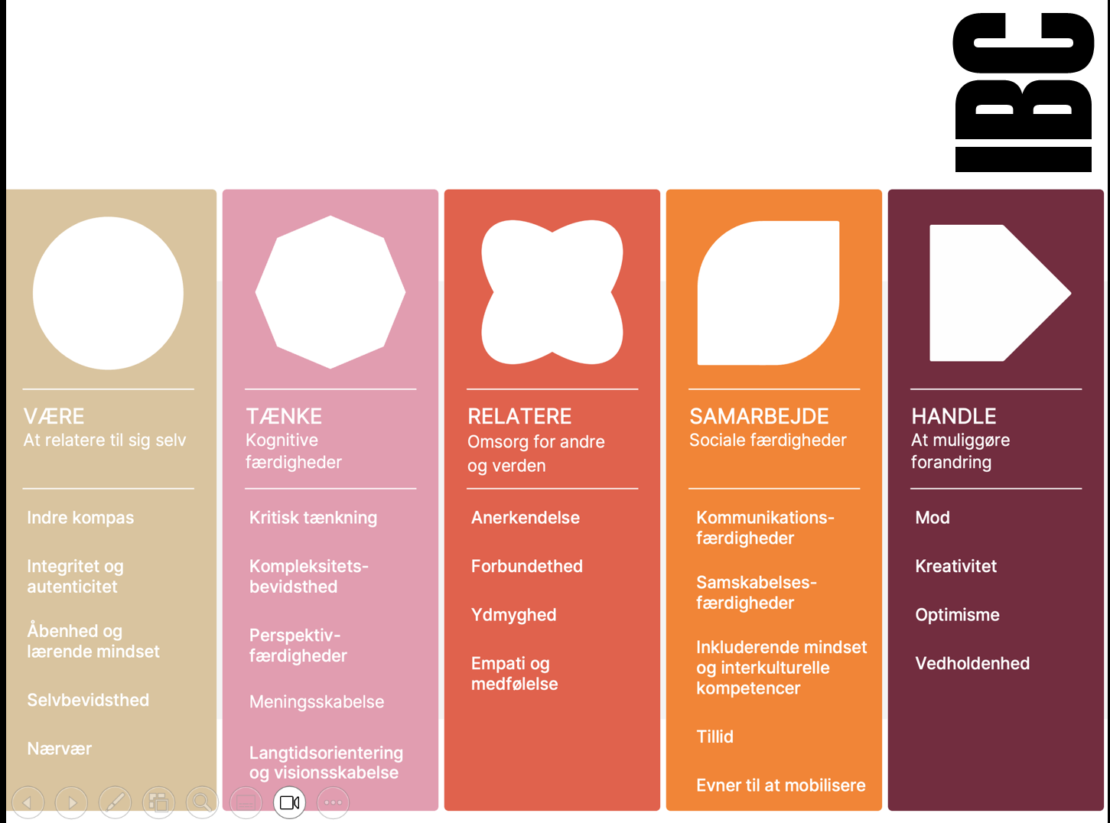
Gruppearbejde
Forhold jer til IDG – oversigten. Hvormange af disse opfylder du og hvilke kunne du med fordel arbejde videre med.
Læs evt. mere her;
IDG Framework — Inner Development Goals

Slide 65
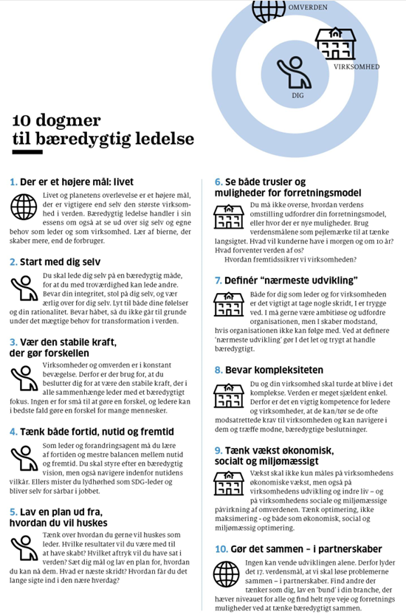
10 dogmer til bæredygtig ledelse
Notes:
https://acrobat.adobe.com/link/review?uri=urn:aaid:scds:US:2f9149f0-a3af-315f-86c7-b7c23d0238bd

Slide 66
1o dogmer til bæredygtig ledelse
Der er et højere mål: Livet​
Start med dig selv​
Vær den stabile kraft, der gør forskel​
Tænk både fortid, nutid og fremtid​
Lev en plan fra, hvordan du vil huskes​
Se både trusler og muligheder for en forretningsmodel​
Definer ”nærmeste udvikling”​
Bevar kompleksiteten​
Tænk vækst, økonomi, socailt og miljø​
Gør det sammen – i partnerskaber

Slide 67
Gå til case 4 og 5 10 min.
Sæt ord på….

Slide 68
AI som ledelsesværktøj Simulering af coaching samtale
Du skal simulere en coaching session med en medarbejder/kollega omkring udvikling af kompetencer relevant i forhold til din egen hverdag.
Du skal beskrive situationen og bede chatbotten om at agere medarbejder, der stå over for en udviklingssamtale med brug af GROW modellen
Du er lederen, der stiller spørgsmålene

Slide 69
Idékatalog til brug af AI som ledelsesværktøj
Udarbejd en liste af muligheder til brug af AI som ledelsesværktøj med specifikke eksempler i forhold til jeres egen branche og virkelighed
Del jeres prompts og resultater på facebook
Gør klar til fremlæggelse

Slide 70
H V A D K A N K U N S T I NG I N T E L L I G E N S B R U G E S T I L
Som leder
Strategisk sparring
Formulere spørgsmål til et jobinterview
Analysere trends
Risikoanalyser
Skrive udkast til jobopslag
Hjælpe en med at formulere egne sætninger mere præcist
Strukturering af en præsentation
Give feedback på tekst man selv har produceret
Rette for stavefejl
Et simuleringsværktøj - fx træne medarbejder samtaler
Som organisation
Komme med udkast til nyhedsbreve og kundeundersøgelser
Hjælpe med sociale medie opslag
Skrive mails
Lave marketingsplaner
Skrive produkttekster til hjemmesider
Kundesupport - automatisér svar på almindelige spørgsmål
Oversætte
Identificere fejl og rette i dokumenter - korrektur
Strukturere og analysere data
Idegenerering

Slide 71
Den ny AI Café opgave(motivationsteorier)
Maslows behovspyramide
Herzberg motivationsteori
Indre og ydre motivation
Daniel Pink (film)

Slide 72
Case 1 til din chatbot: Delegering
Du er leder for en innovativ afdeling med 8 ansatte, hvor der løbende kommer nye spændende opgaver ind. Du har kompetente medarbejdere, som har forskellig modenhed, og der er forskel på, hvem der kan løse hvilke opgaver.
1. Skriv et prompt, så du får inspiration til, hvad du som leder skal være opmærksom på, når du delegerer forskellige opgaver!
2. Hvad er din refleksion i forhold til praksis i din egen virksomhed?

Slide 73
Case 2 til din chatbot: Motivation
Du er leder for en afdeling og en ny medarbejder er startet. I har et møde for at blive klogere på vedkommendes kvalifikations- og kompetenceniveau. Spørgsmålet er hvilke opgaver skal din nye medarbejder kunne varetage og hvor skal ske en oplæring.
Skriv et prompt, der kan give dig input til, hvad du skal være opmærksom på for at motivere din nye medarbejder…
Hvilke motivationsteorier kan hjælpe dig?
Nævn minimum 2 motivationsfaktorer
4. Hvad er din refleksion i forhold til motivationsfaktorer i din egen virksomhed?

Slide 74
Case 3 til din chatbot: Udvikling af kompetencer
Du har motiveret en af dine dygtige medarbejdere til at varetage opgaven med at oplære den nye medarbejder i afdelingen.
1. Skriv et prompt, der kan give dig input til, hvordan du vil sikre en succesfuld oplæring!
2. Hvad er din egen refleksion omkring oplæring og udvikling af kompetencer i din egen virksomhed?

Slide 75
Case 4 til din chatbot: Delegering
Du er leder for en medarbejder, der har 10 års erfaring og som er dygtig og effektiv. I har nu fået en ny, spændende opgave og du vil gerne, at medarbejderen har ansvaret for denne opgave. Du har indkaldt til et møde, hvor I kan drøfte den nye opgave og håndteringen af den. Medarbejderen siger, at han/hun føler sig utryg og usikker på, hvordan opgaven skal varetages.
1. Skriv et prompt, der kan give dig input til, hvordan du kan delegere opgaven til medarbejderen med brug af SL 2 modellen.
2. Hvad er din egen refleksion omkring delegering af opgaver til erfarne medarbejdere i din egen virksomhed?

Slide 76
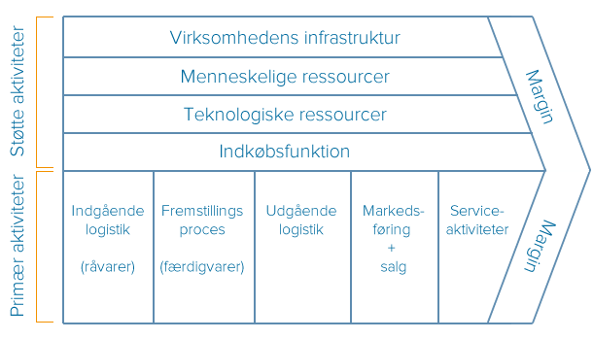
Porters værdikæde
Notes:
Værdikæden beskriver en virksomheds primæraktiviteter og støtteaktiviteter, og hvordan de skaber værdi. Porters værdikæde fra 1998 er den mest anvendte model
En værdikæde består af 9 elementer, der beskriver en virksomhed og dens værdiskabende aktiviteter. Opdelingen i de enkelte aktiviteter gør det nemmere at behandle dem isoleret og vurdere deres vigtighed for et produkt eller for en serviceydelse. Den engelske og meget udbredte betegnelse for værdikæden er value chain.
Indgående logistik: Omfatter indkøb og lagerstyring af komponenter og råvarer, der skal bruges i virksomheden.
Produktion: Design, bearbejdning og udvikling af de indkøbte råvarer eller komponenter.
Udgående logistik: Beskriver, hvordan virksomheden håndterer modtagelse af ordrer, pakning og levering af varer.
Markedsføring og salg: Inkluderer alle aktiviteter, der er møntet på at øge salget af virksomhedens produkt. Inden for afsætning taler man typisk om ”de 7 P’er” som er Product, Place, Price, Promotion, People, Process og Physical Evidence. De 7 P’er beskriver nogle hensyn, som er vigtige at tage stilling til i forbindelse med markedsføring og salg.
Service: Virksomhedens arbejde efter kunden har fået varen eller ydelsen. Det kan være aktiviteter som kundesupport, reklamation og reparation.
Følgende 4 støtteaktiviteter har til formål at koordinere de 5 primæraktiviteter, så forløbet fra start til slut bliver så gnidningsfrit som muligt:
Virksomhedens infrastruktur: Beskriver, hvordan ledelsen har valgt at sætte hele virksomheden op med hensyn til organisationsstruktur, og hvordan virksomheden fungerer i det daglige.
Menneskelige ressourcer (HR): Motiverede medarbejdere er vigtige for, at primæraktiviteterne fungerer optimalt. Området dækker over virksomhedens ansættelse, uddannelse og afskedigelse af ansatte.
Teknologi: Den tilgængelige teknologi har stor indflydelse på produktionens kvalitet og hastighed. Produktionsudstyr, processer og lokaler tæller med i denne støtteaktivitet.
Indkøb: Fastlæggelse af budget, valg af leverandører og al ordreafgivelse for, hvad der skal indkøbes til virksomheden.
Primæraktiviteterne og støtteaktiviteterne samt samspillet mellem dem afgør, hvor konkurrencedygtig en virksomhed er. Ingen kæde er stærkere end det svageste led, og derfor er modellen for værdikæden brugbar til at identificere eventuelle områder, hvor virksomheden kan blive bedre.

Slide 77
Porters værdikæde - øvelse
Hvordan skaber aktiviteterne i din virksomhed værdi for jeres kunder?
Beskriv aktiviteter både primær- og støtteaktiviteter (Porters værdikæde) og
Udarbejd en mindmap for aktiviteterne i din virksomhed
Gruppearbejde:
30-45 minutter med efterfølgende opsamling

Slide 78
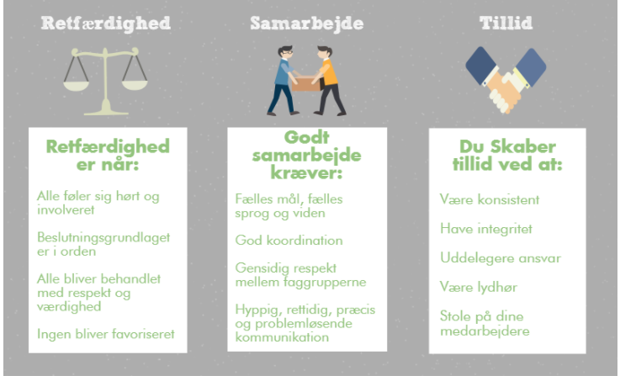
Social kapital – de tre grundstoffer

Slide 79
Den tredobblte bundlinje
En større og mere sammenhængende verden

Slide 80
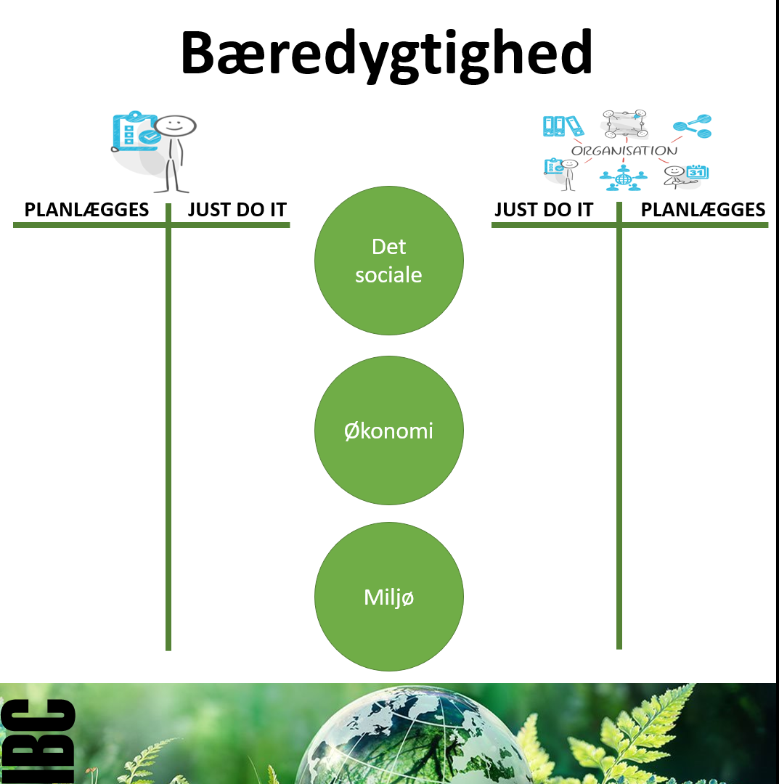
Opgave
Hvilke spildtyper kan du se i din virksomhed/afdeling? Og hvad med i privaten?
Hvordan håndterer I jeres ”affald”/”restprodukter”?
Kunne I gøre noget anderledes?
Brug meget gerne mindmapping-teknikken
Tid: 30 minutter – herefter opsamling

Slide 81
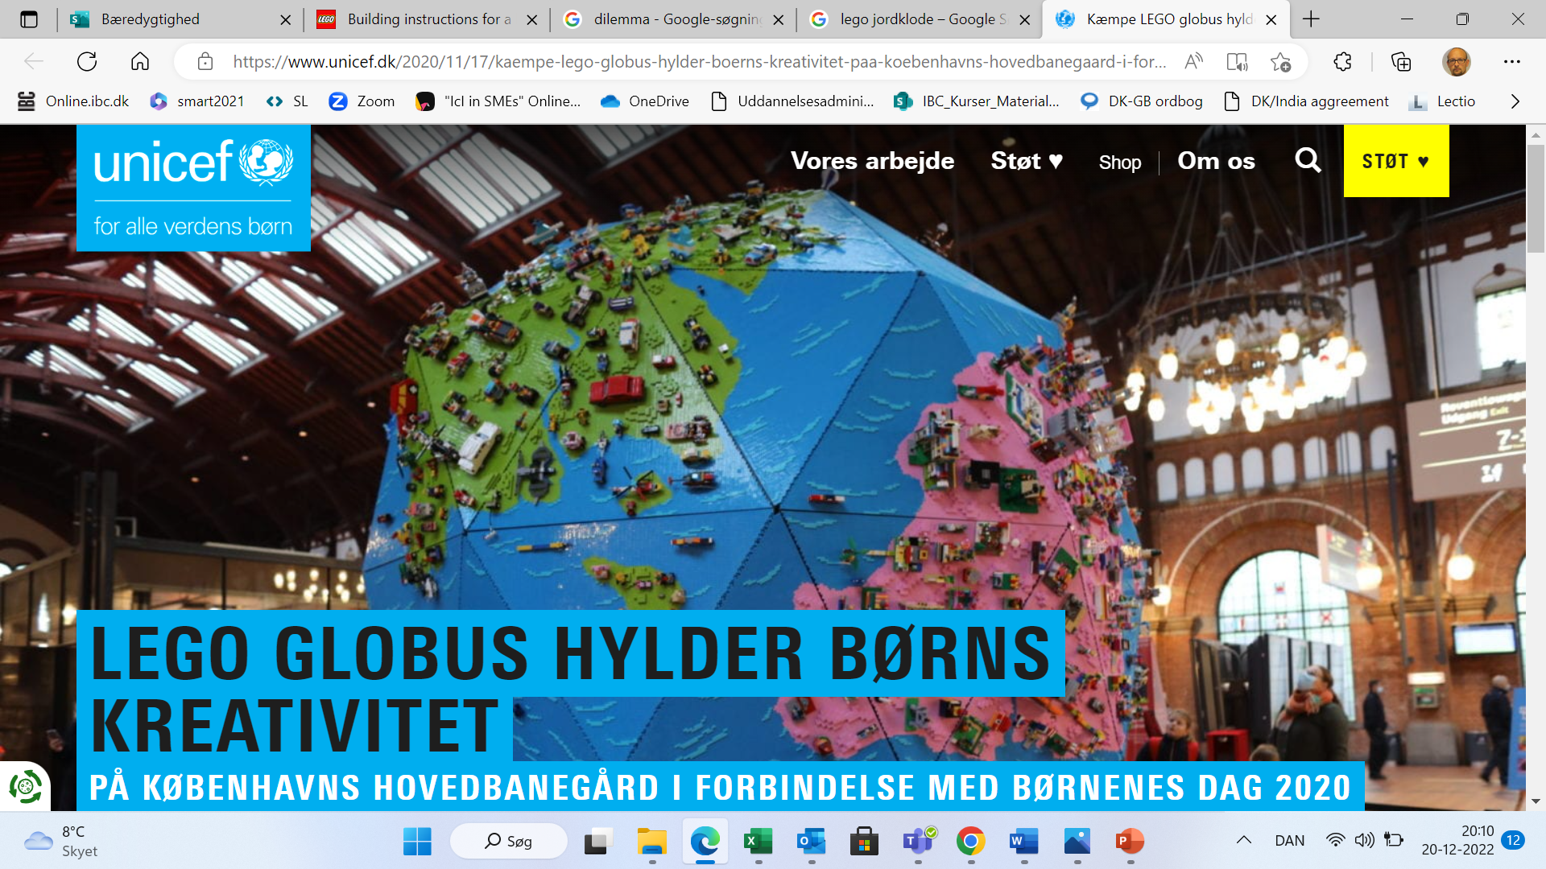
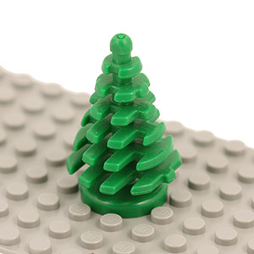
Afslutning
Vælg nu 2-3 posted og plant en blomst e.l. , som bliver til mange træer på en stor globus på fabrikken.
Og få din egen lille en potte med hjem
PS: vidste du at de mest effektive træer til at optage CO2 er nåletræer.

Slide 82
SMARTE mål
Specifikt
Målbart
Accepterede
Realistisk
Tidsbestemt
Evalueret
S
Målene skal være konkrete: hvem, hvad, hvor, hvornår
Du skal kunne følge op / måle på målene
Målene skal være accepterede og meningsfulde for dem, der skal bidrage
Hvad er I villige til at kaste efter målet med hensyn til tid, energi og ressourcer?
Hvornår skal målet været nået?
Hvad har I efterfølgende lært? Hvad er I blevet klogere på? Hvordan vil I fejre succesen?
M
A
R
T
E

Slide 83
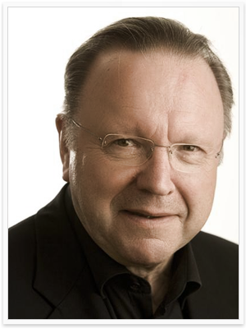
Hvad gør vi ved det?
Det er ikke et spørgsmål om bæredygtighed er vejen eller løsningen – det er vejen!
(der er ingen andre veje)
Steen Hildebrandt
Men kan det også være en god forretning i at udvikle sig i den bæredygtige retning? Kan I gøre det på din arbejdsplads/i dit hjem – hvad tænker du?
Notes:
Lad kursisterne svare på eksempler – og giv selv nogen der matcher den målgruppe der er på kurset

Slide 84
FN'S 17 VERDENSMÅL
Verdensmålene udgør 17 konkrete mål og 169 delmål, som forpligter alle FN’s 193 medlemslande til bl.a. helt at afskaffe fattigdom og sult i verden, reducere uligheder, sikre god uddannelse og bedre sundhed til alle, anstændige jobs og mere bæredygtig økonomisk vækst. De fokuserer ligeledes på at fremme fred og sikkerhed og stærke institutioner og på at styrke internationale partnerskaber.
Verdensmålene anerkender således, at
social,
økonomisk,
miljømæssig udvikling,
fred, sikkerhed og
internationalt samarbejde er tæt forbundne.
Det kræver en fælles, global integreret indsats at opnå holdbare udviklingsresultater.
Og alle lande skal bidrage. Uagtet landenes forskellige udgangspunkt. De store udfordringer, vi står overfor i dag, er globale. Og det samme er konsekvenserne.
https://www.verdensmaalene.dk/maal

Slide 85
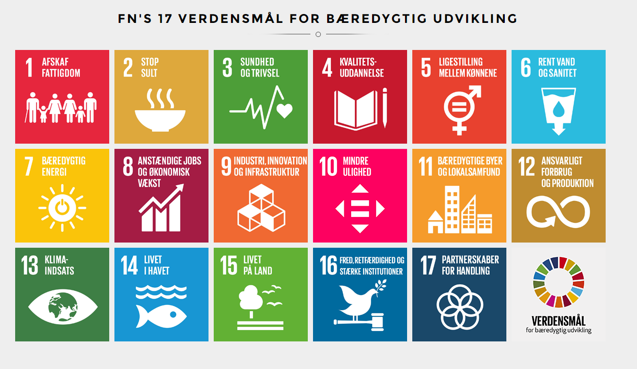
Alle målene hænger sammen. Så når vi arbejder for at opnå ét mål, nærmer vi os ofte også et andet mål. Eks; Skal vi passe bedre på havet (mål 14). På den måde kommer der flere fisk, og det hjælper med at afskaffe sult (mål 2).
https://www.dst.dk/da/Statistik/Sdg
Notes:
Skal man sætte noget i gang i ens virksomhed er det vigtigt at vælge et verdensmål som er relevant og nærværende for dig som leder og for dine medarbejdere.? Har I besluttet jer for bestemte verdensmål at have fokus på? Hvis ja, hvilke? Hvis nej, hvilke tænker du kunne være interessante?
For en uddybning af de 17 verdensmål og de 169 delmål se: https://www.dst.dk/da/Statistik/Sdg

Slide 86
Opgave
Gå online på opdagelse i de 17 verdensmål med delmål og find frem til alle de mål, som kunne være relevante for din virksomhed.
Diskuter i grupper, hvordan de udvalgte delmål er relevante for netop jeres virksomhed.
Vi følger IKKE op på gruppearbejdet
Notes:
Her udleveres bærbare pc’er - ikke alle behøver nødvendigvis at have sin egen – nogle læser langsomt – andre har svært ved det – derfor fint, hvis deltagerne kunne gå sammen to og to og hjælpe hinanden.

Slide 87
Otto Scharmer, Lektor MIT / Stifter af Theory U
self and nature self and others self and self

Slide 88
LEDERSKAB, der åbner fremtiden
https://youtu.be/eLfXpRkVZaI

